Slide 1
Grammaire de l'image au cinéma
Séquence
Film
Scène 1
Scène 5
Scène 4
Raccord
Scène 2
Scène 6
Plan 1
Plan 2
Plan 3
Scène 3
Scène 7
Notes:
9/7/20
1
1

Slide 2
La Scène
La scène correspond à un découpage du film pour lequel il y a unité de temps et de lieu.
Rem. : Plusieurs scènes qui se suivent peuvent être regroupées en séquence.
Scène 1
Scène 2
Notes:
9/7/20
2
2

Slide 3
Le Plan
Le plan est une continuité de tournage entre deux raccords.
Il s'agit des images capturées entre le moment où l'opérateur met sa caméra en enregistrement et celui où il la stoppe => le rush. Le rush sera coupé et éventuellement fractionné au montage, c'est alors qu'il deviendra un plan.
Raccord
Plan 1
Plan 2
Notes:
9/7/20
3
3

Slide 4
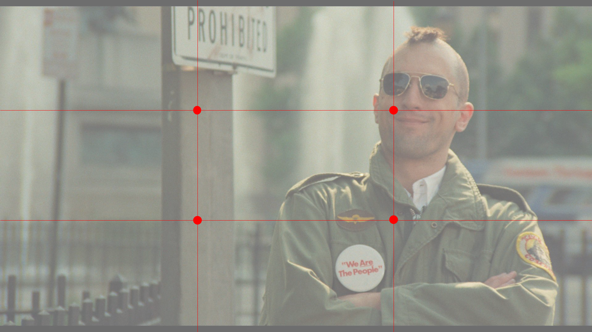
Lignes de force
Taxi Driver (Martin Scorsese, 1976)
Ces lignes correspondent aux tiers du cadre. La règle des tiers consiste à placer les éléments clef de l'image sur ces lignes qui séparent les tiers verticaux et horizontaux, voire sur les intersections entre ces lignes.
Notes:
9/7/20
4
4

Slide 5
Valeurs de plans
Marcel Martin : le plan général et le plan d'ensemble pour situer l'action, le plan moyen pour désigner les protagonistes de l'action, les divers plans rapprochés pour maintenir ou accroitre la tension dramatique et le gros plan pour susciter l'émotion.
Notes:
9/7/20
5
5

Slide 6
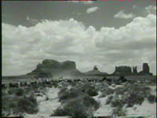
Plan général
Décor vu dans sa totalité : un paysage, une ville, une pièce... Il y a presque toujours un plan général par séquence... et souvent un seul. Les autres plans, qui privilégient une partie du décor où va se concentrer l'action, sont des plans d'ensemble. L'apparition du plan général de la séquence est un moment important de celle-ci.
Notes:
9/7/20
6
6

Slide 7
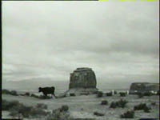
Plan d'ensemble
Il constitue déjà un choix, un ensemble au sein de la totalité du paysage ou de la pièce qui aura, ou non, été préalablement montré dans le plan général. Ce peut être, par exemple, une foule dans la ville, l'arrivée de nouveaux personnages vus de dos.
Notes:
9/7/20
7
7

Slide 8
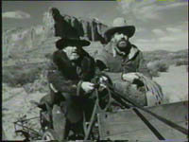
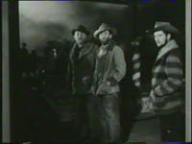
Plan moyen
Quelques éléments du décor et un ou deux personnages. Ce plan sert généralement à amorcer l'action une fois le décor planté. Il présente les personnage en pied.
Notes:
9/7/20
8
8

Slide 9
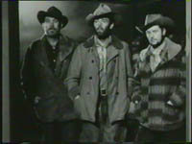
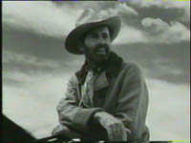
Plans rapprochés
PLANS RAPPROCHES : Pour accroître la tension, la caméra se rapproche du ou des personnages. On alors une échelle de plans rapprochés :
Plan rapproché cuisse : c'est le fameux PLAN AMÉRICAIN avec un ou deux personnage pris à hauteur de revolver (entre les genoux et les hanches).
Plan rapproché taille
Notes:
9/7/20
9
9

Slide 10
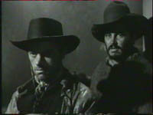
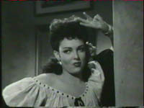
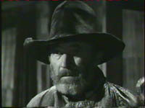
Plans rapprochés
Plan rapproché poitrine
Plan rapproché épaule
Notes:
9/7/20
10
10

Slide 11
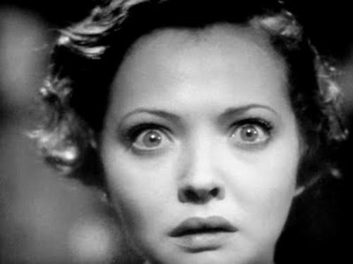
Gros plan
Plan de visage pour susciter l'émotion.
Furie (Fritz Lang, 1936)
Notes:
9/7/20
11
11

Slide 12
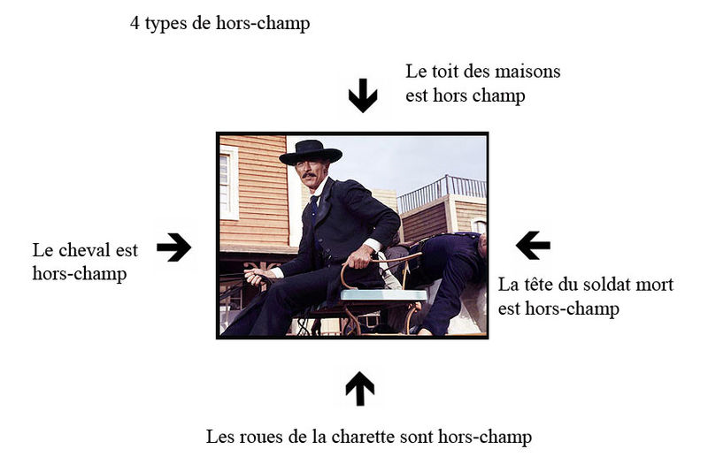
Champ et hors-champ
L'image projetée définit un espace filmique qui est la portion d'espace imaginaire reconstituée par le spectateur. Il est constitué du champ et du hors champ. Le champ est la portion d'espace imaginaire qui est contenu à l'intérieur du cadre.
Le hors-champ est l'ensemble des éléments (personnages, décors, etc.) qui, n'étant pas inclus dans le champ, lui sont néanmoins rattachés imaginairement, pour le spectateur, par un moyen quelconque. Il est essentiellement lié au champ, puisqu'il n'existe qu'en fonction de celui-ci.
Notes:
9/7/20
12
12

Slide 13
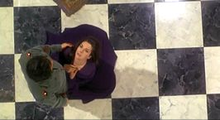
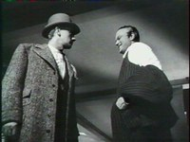
Angles de cadrage
Dans la plupart des prises de vue, le rectangle de la caméra est "de niveau" avec celui du sol. Si l'on oriente le grand axe de la caméra vers le bas ou vers le haut, on obtient respectivement un plan en plongé ou en contre-plongée. Si l'on oriente le petit axe de la caméra de travers, on obtient des plans "débullés", où la "bulle" d'un niveau à eau n'indique plus l'horizontalité.
Plongée. Le metteur en scène peut ainsi renforcer l'impression d'immensité. La plongée peut être totale. Elle est souvent d'indice d'un évènement important de l'intrigue : préparation d'un plan, complot, menace, mort..
Contre-plongée. Le metteur en scène peut ainsi renforcer, selon le contexte, l'impression de malaise, de déséquilibre ou de puissance.
L'étau (Hitchcock, 1963)
Citizen Kane (Orson Welles, 1941)
Notes:
9/7/20
13
13

Slide 14
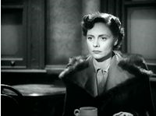
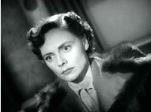
Angles de cadrage
Pour témoigner du vertige de Laura dans « Brève rencontre », alors que la sirène de l'express emplit le champ sonore, la caméra débulle en zoomant sur son visage.
Brève rencontre (David Lean, 1945)
Notes:
9/7/20
14
14

Slide 15
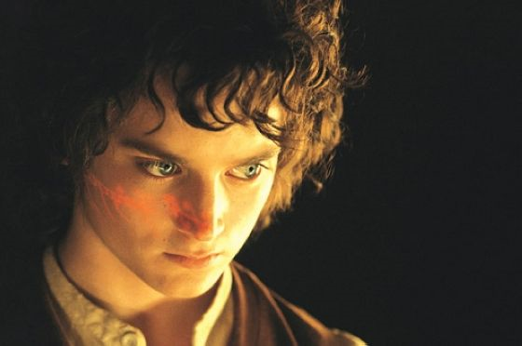
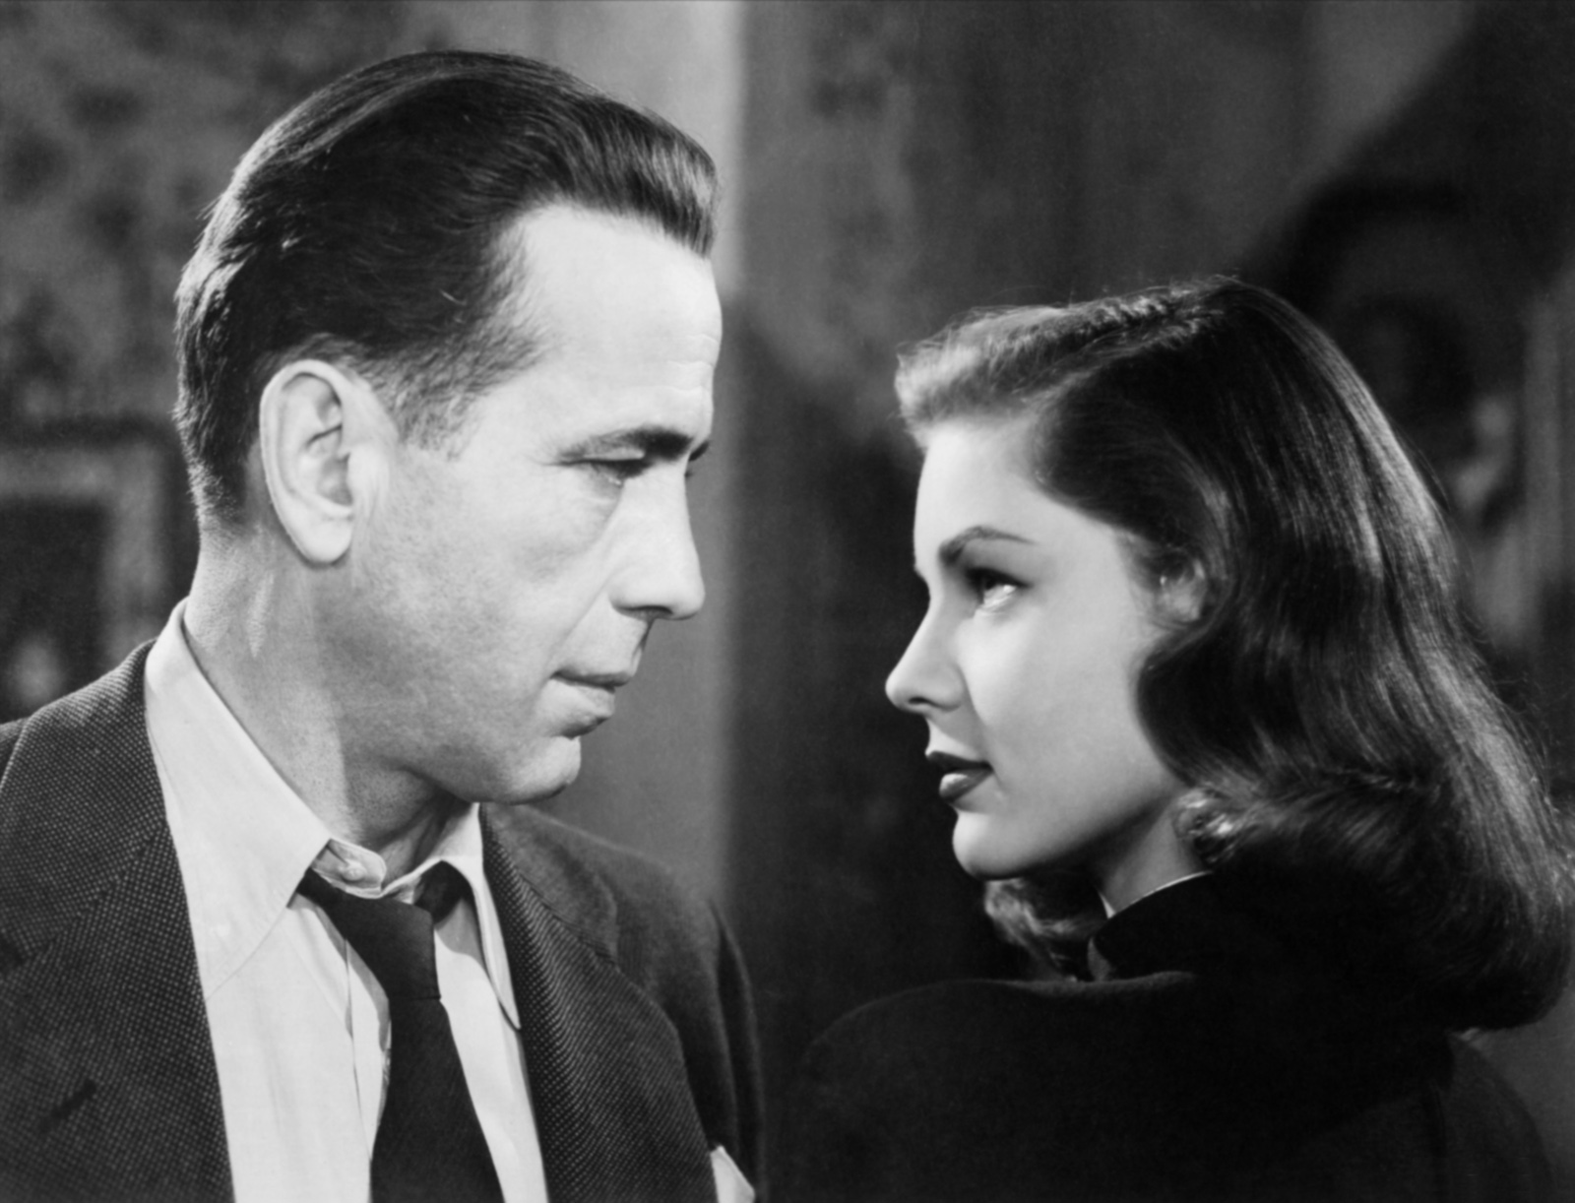
Angles de visée
3/4 (avant)
Le Seigneur des Anneaux (Peter Jackson, 2001-2003)
Profil
Le Grand Sommeil (Howard Hawks, 1946)
Notes:
9/7/20
15
15

Slide 16
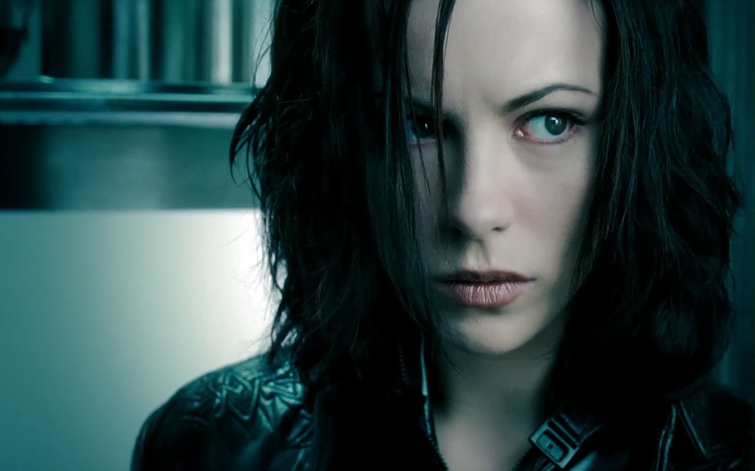
Angles de visée
Face
Underworld (Len Wiseman, 2003)
Notes:
9/7/20
16
16

